Slide 1


Slide 2

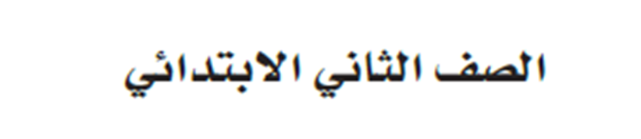



https://t.me/Presentationyosef
presentation
برزنتيشن العلوم للمرحلة الابتدائية

Slide 3
مراجعة شاملة
الوحدة الأولى النباتات و الحيوانات
الفصل الأول النباتات
الدرس الأول حاجات المخلوقات الحية
https://t.me/Presentationyosef
presentation
برزنتيشن العلوم للمرحلة الابتدائية

Slide 4
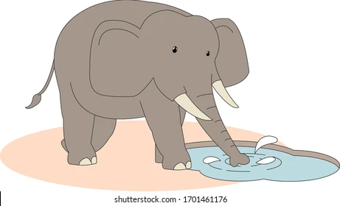
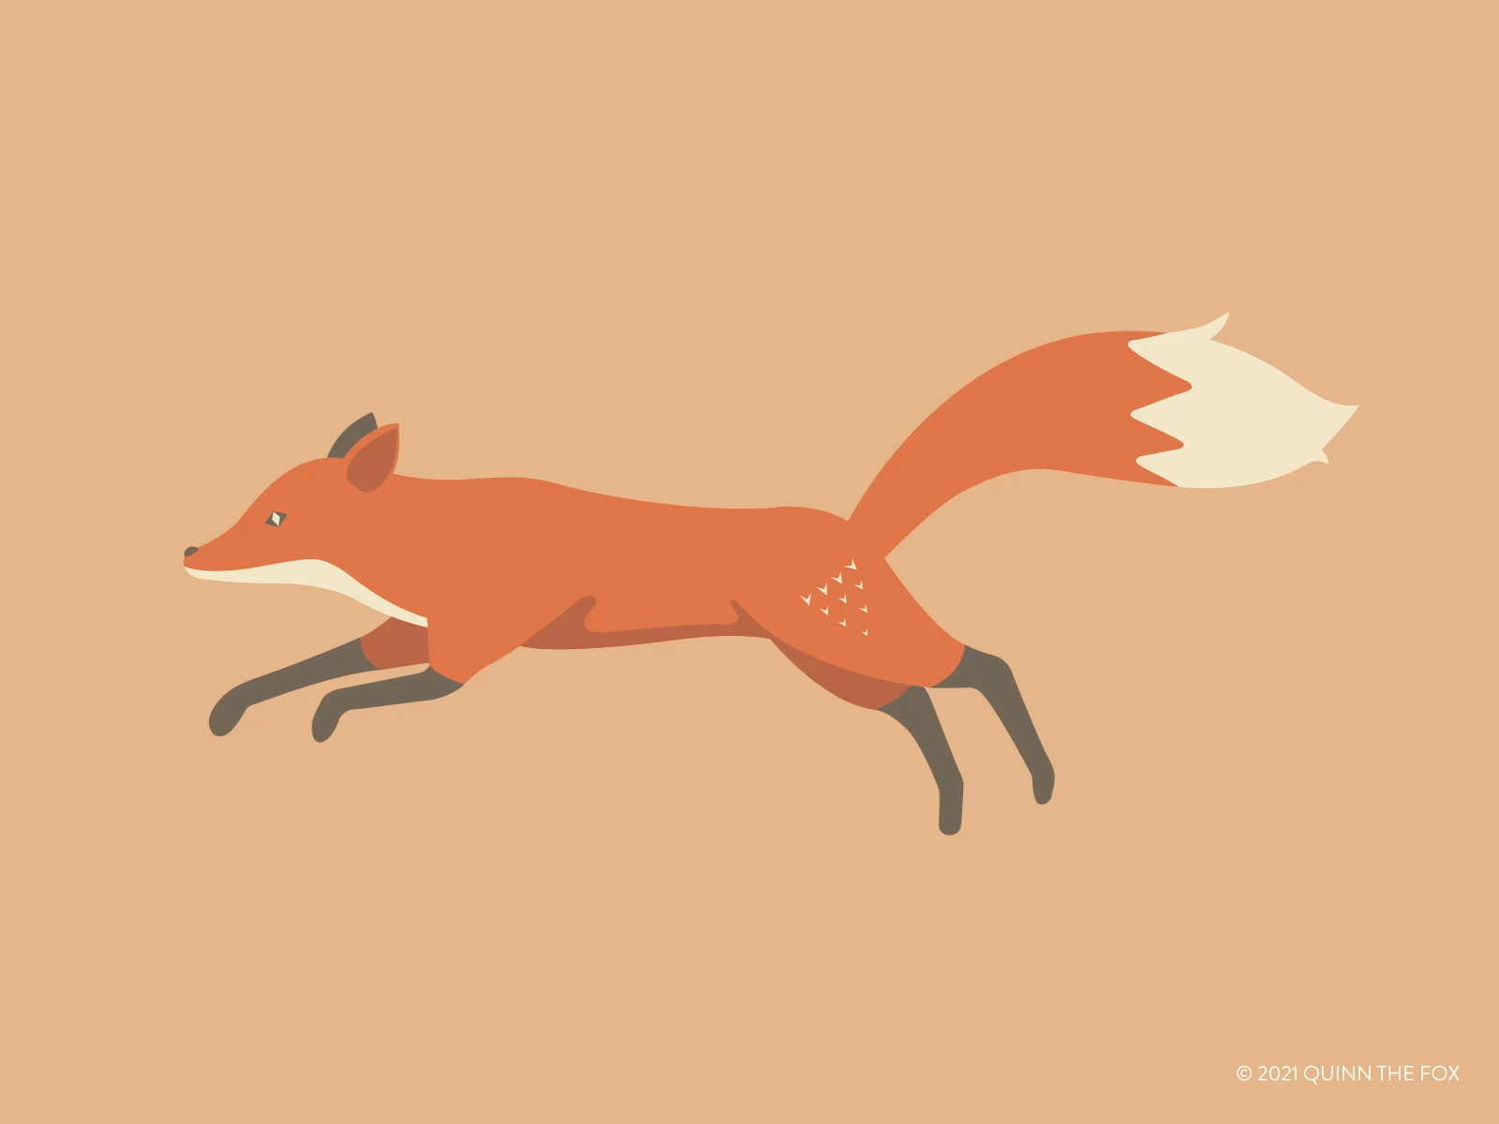
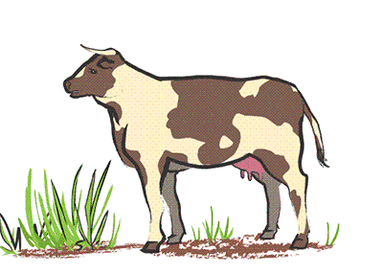
ما حاجاتُ المخْلوقاتِ الحيَّةِ؟
تَنْمُو الْمَخْلُوقاتُ الْحَيَّةُ وَتَتَغَيَّرُ.
الْحَيَوَانَاتِ تَتَحَرَّكُ
تَأْكُلُ الطَّعَامَ،
تَشْرَبُ الْمَاءَ
تَتَنَفَّسُ الْهَوَاءَ

Slide 5

ما حاجاتُ المخْلوقاتِ الحيَّةِ؟
النَّبَاتَاتُ مَخْلُوقَاتٌ حَيَّةٌ،
تَحْتَاجُ النَّبَاتَاتُ إِلَى
الْهَوَاءِ
الْمَاءِ
ضَوءِ الشَّمْسِ
المَكَانِ المُناسِبِ لِكَيْ تَعِيشَ وَتَنْمُوَ،

Slide 6
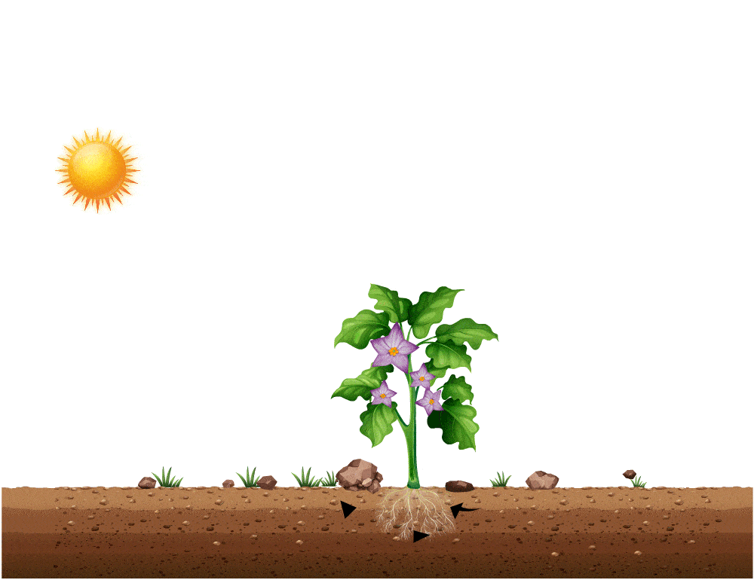
ما حاجاتُ المخْلوقاتِ الحيَّةِ؟
كَيْفَ تَصْنَعُ النَّباتاتُ غِذَاءَهَا؟
المَعَادِنِ
ضَوءِ الشَّمْسِ
وَالْمَاءِ
الْهَوَاءِ
تَحْتاجُ النَّبَاتَاتُ إِلَى
المَعَادِنِ
أجَزاءٌ صُلْبَةٌ غَيرْ حَيةَّ مِنَ التُّرْبَةِ.
تَمْتَصُّهَا النَّبَاتَاتُ فِي صُورَةِ أمْلَاحٍ ذَائِبَةٍ فِي التُرْبَة لِتَصْنَعَ غِذَاءَهَا.

Slide 7
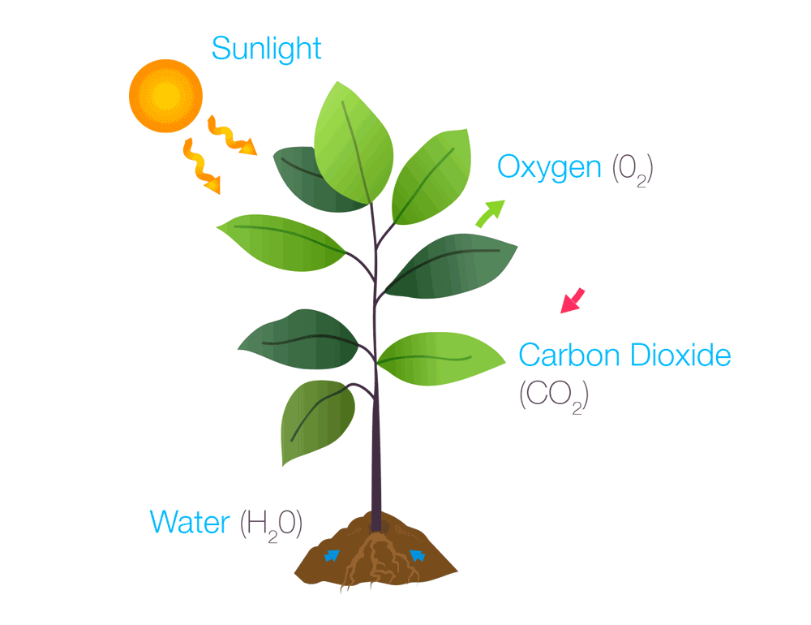
ما حاجاتُ المخْلوقاتِ الحيَّةِ؟
عِنْدَمَا تَصْنعُ النَّبَاتَاتُ الْغِذاءَ تُطْلِقُ غازًا فِي الْهَوَاءِ يُسَمَّى الأُكْسِجِينَ
الأُكْسِجِينُ
غَازُ يَتَنَفَّسُهُ الإِنْسانُ وَالْحَيَوانُ لِيَعِيشَا.

Slide 8
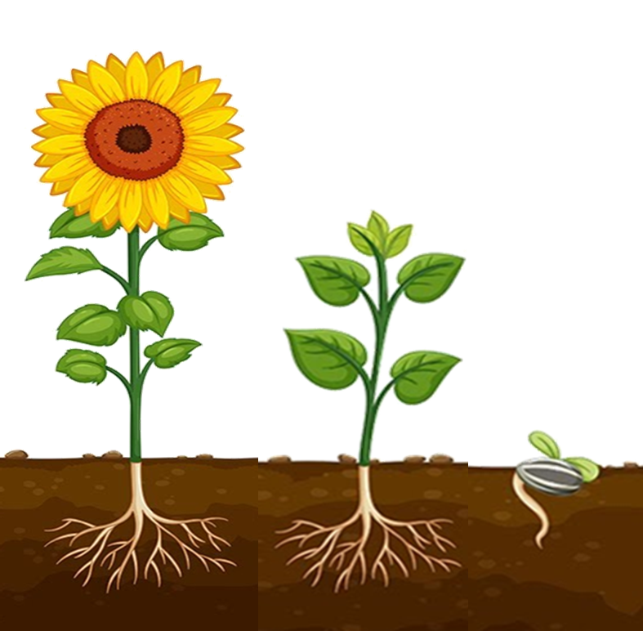
ما حاجاتُ المخْلوقاتِ الحيَّةِ؟
نبات تباع الشمس يستغرق
معظم أشهر فصل الصيف حتي يكتمل نموه

Slide 9
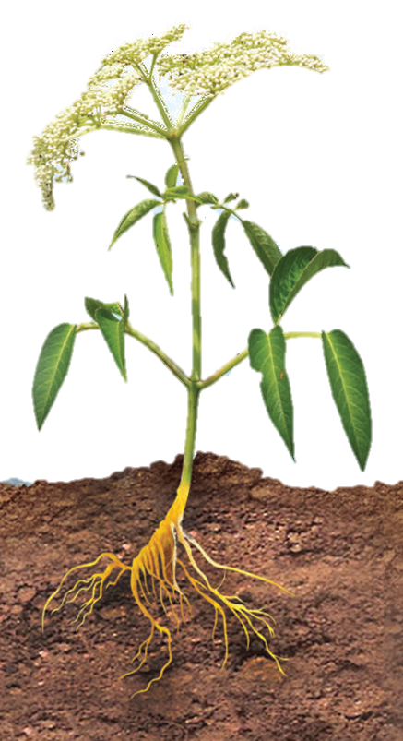

ما حاجاتُ المخْلوقاتِ الحيَّةِ؟
الأوراق تأخذ الهواء،
وتستخدم ضوء الشمس لصنع الغذاء
الساق تدعم النبات،
وتسمح للماء والغذاء بالانتقال خلاله
الْجُذُورُ تُثَبِّتُ النَّباتَ في التُّرْبَةِ،
وَتَأْخُذُ مِنَ التُّرْبَةِ الْماءَ وَالأَمْلَاحَ الذَّائِبَةَ.

Slide 10



ما حاجاتُ المخْلوقاتِ الحيَّةِ؟
مَا الَّذِي تَحْتَاجُ إِلَيْهِ الْمَخْلُوقَاتُ الْحَيَّةُ لِكَيْ تَنْمُوَ؟
تحتاج المخلوقات الحية إلى الماء، والهواء، والمكان،والطاقة من الغذاء لتنمو
مَا الَّذِي تَحْتَاجُ إلَيْهِ النَّبَاتَاتُ لِتَصْنَعَ الْغِذَاءَ؟
المَعَادِنِ الموجودة في التربة
ضَوءِ الشَّمْسِ
وَالْمَاءِ
الْهَوَاءِ
تَحْتاجُ النَّبَاتَاتُ إِلَى

Slide 11


ما حاجاتُ المخْلوقاتِ الحيَّةِ؟
1 - أُقارِنُ. فِيمَ تَتَشَابَهُ النَّبَاتَاتُ وَالْحَيَوانَاتُ، وَفِيمَ تَخْتَلِفُ؟
النباتات والحيوانات تنمو، وتحتاج إلى الماء والهواء
التشابه
النباتات تصنع الغذاء بنفسها ،الحيوانات تأكل الطعام
الاختلاف

Slide 12
ما حاجاتُ المخْلوقاتِ الحيَّةِ؟
2 - مَا وَظِيفَةُ كُلٍّ مِنَ الْجُذُورِ وَالسِّيقَانِ وَالأَوْرَاقِ؟
تثبت النبات في التربة وتمتص الماء والأملاح المعدنية منها وتخزن الغذاء
الجذور
تدعم النبات، وتنقل الماء والغذاء خلال النبات
الساق
تأخذ ضوء الشمس والهواء، وتصنع الغذاء
الأوراق

Slide 13
ما حاجاتُ المخْلوقاتِ الحيَّةِ؟
3 - السُّؤَالُ الأسَاسِيُّ. كَيْفَ أَعْرِفُ مَا إِذَا كَانَ الشَّيْءُ مَخْلُوقًا حَيًّا؟
المخلوق الحي يتغير وينمو وينتج أفراد جديدة
المخلوق الحي يحتاج إلى: الهواء، والماء، ومكان يعيش فيه.

Slide 14
مراجعة شاملة
الدرس الثاني
النَّباتاتُ تُنْتِجُ نباتاتٍ جَديدةً
https://t.me/Presentationyosef
presentation
برزنتيشن العلوم للمرحلة الابتدائية

Slide 15
النَّباتاتُ تُنْتِجُ نباتاتٍ جَديدةً
مِنْ أَيْنَ تَأْتي البُذورُ؟
الزَّهْرَةُ: هِيَ الَّتي تُكوِّنُ البُذورَ وَالثِّمارَ في النَّباتِ.
البَذْرَةُ: هِيَ جُزْءُ النَّباتِ الَّذي يَنْمو وَيَصبحُ نَباتًا جَديدًا.

Slide 16
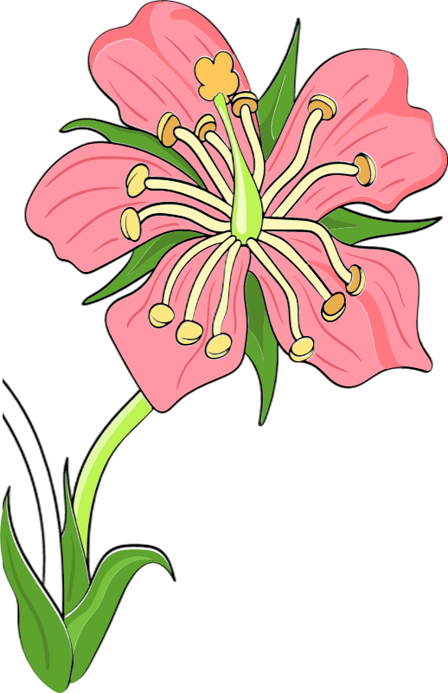
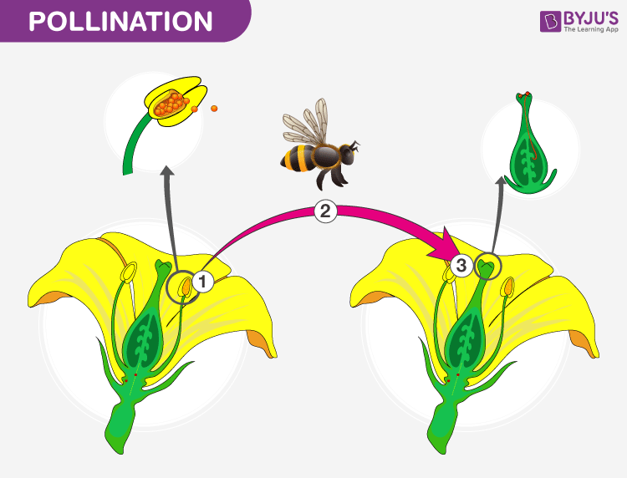
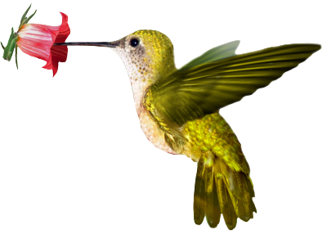

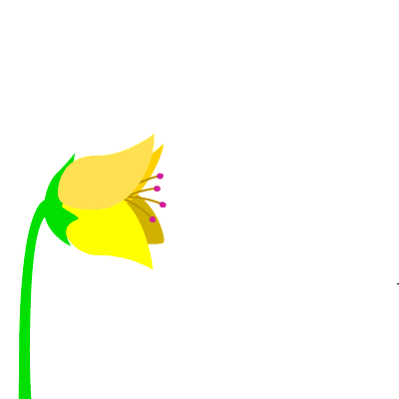
النَّباتاتُ تُنْتِجُ نباتاتٍ جَديدةً
تُنْتِجُ الزَّهْرَةُ مَسْحوقًا يُسمّى حُبوبَ اللَّقاحِ
حُبوبَ اللَّقاحِ يُساعِدُ على إِنْتاجِ البُذورِ
تُساعِدُ الحيَواناتُ مِثْلَ الطُّيورِ والنَّحْلِ
على نَقْلِ حُبوبِ اللَّقاحِ مِنْ زَهْرةٍ إِلى أُخْرى

Slide 17
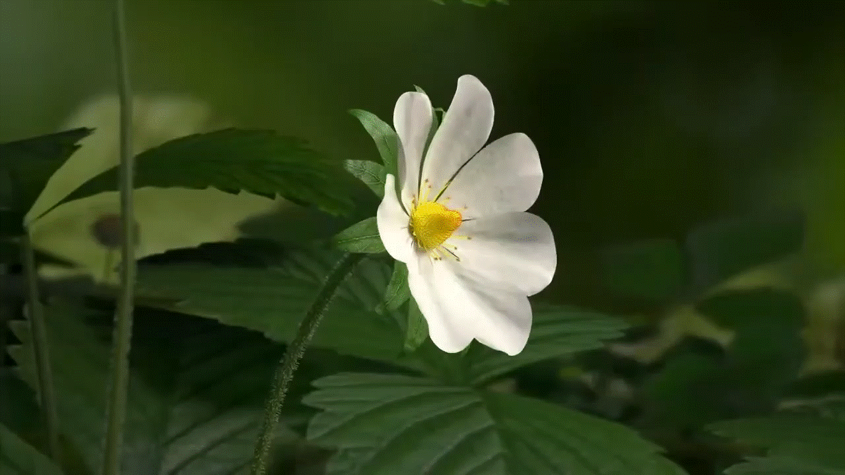
النَّباتاتُ تُنْتِجُ نباتاتٍ جَديدةً
بعْدَ التَّلْقيحِ تَتَحوَّلُ الزَّهرَةُ إِلى ثَمَرةٍ
تحتوي بِداخِلِها على البُذورِ.

Slide 18

النَّباتاتُ تُنْتِجُ نباتاتٍ جَديدةً
كَيْفَ تَبْدُو الْبُذُورُ؟
مُعْظَمُ النَّبَاتَاتِ تُنْتِجُ بُذُورًا لِتُكَوِّنَ نَبَاتَاتٍ جَدِيدةً.
يُوجَدُ دَاخِلَ الْبُذُورِ غِذَاءٌ يُسَاعِدُ النَّبَاتَ الجَدِيدَ عَلَى النُّمُوِّ

Slide 19
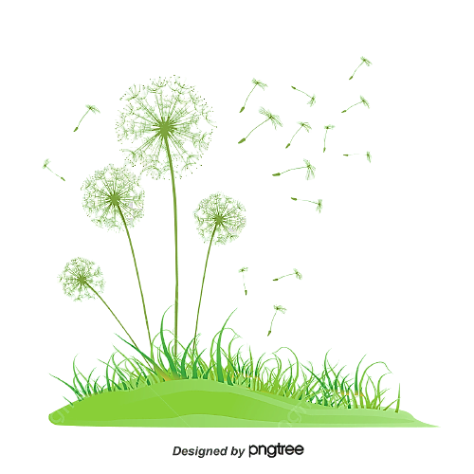
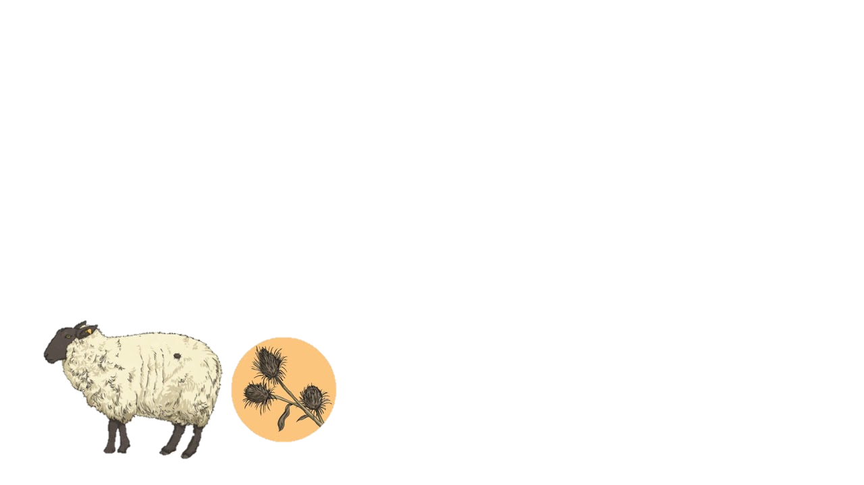
النَّباتاتُ تُنْتِجُ نباتاتٍ جَديدةً
لِلْبُذُورِ أَشْكَالٌ وَأَحْجَامٌ مُخْتَلِفَةٌ
بَعْضُ الْبُذُورِ صَغِيرَةٌ يُمْكِنُ لِلرِّيَاحِ وَالمِيَاهِ أَنْ تَنْقُلَهَا بَعِيدًا
وَبَعْضُهَا الآخَرُ يَعْلَقُ بفَرْوِ الْحَيَوَانَاتِ
وَيَنْتَقِلُ إِلَى مَكَانٍ جَدِيد

Slide 20
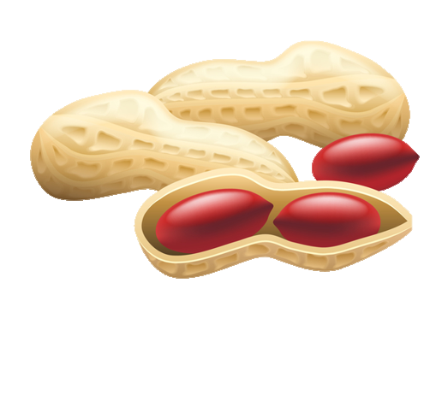
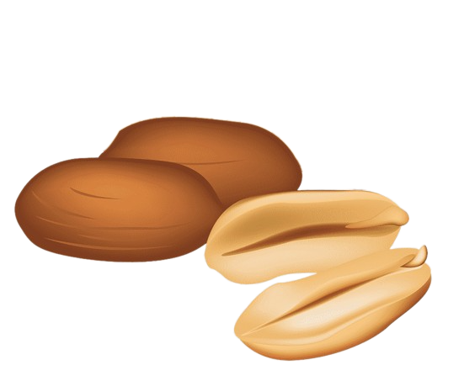
النَّباتاتُ تُنْتِجُ نباتاتٍ جَديدةً
جَمِيعُ الْبُذُورِ لَهَا أَغْلِفَةٌ تَحْمِيهَا مِنَ الْجَفَافِ
و بَعْضَهَا لَهُ قُشورٌ صُلْبَةٌ.
قِشرَةُ الْفُولِ السودَانِيِّ صلْبَةٌ، وَلَوْنُها بُنِّيٌّ فَاتِحٌ.
غِلافُ الْبَذْرَةِ رَقِيقٌ، وَلَوْنُهُ بُنِّيٌّ غَامِقٌ.
هَذَا الْجُزْءُ ( الجَنِينُ ) نَبَاتٌ صغِيرٌ وسَيَنمُو وَيَكْبُرُ.
هَذِهِ الأَجْزَاءُ تُوَفِّرُ غِذَاءً لِلنَّباتِ الصغير لِكَي يَنْمُوَ

Slide 21
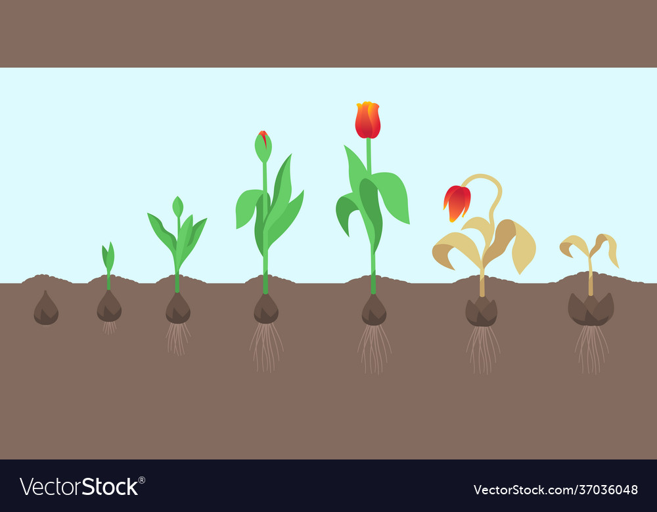
النَّباتاتُ تُنْتِجُ نباتاتٍ جَديدةً
دَوْرَةُ الْحَيَاةِ
تُبيَنِّ كَيفْ يَنمْو الْمَخْلُوقُ الْحَيُّ وَيَعِيشُ، و يُنْتِجُ الْمَزِيدَ مِنْ نَوْعِهِ، ثُمَّ يَمُوتُ

Slide 22
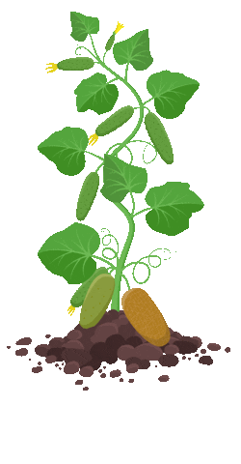
النَّباتاتُ تُنْتِجُ نباتاتٍ جَديدةً
تبْدَأُ دَوْرَةُ حَيَاةِ النَّباتِ بِبَذْرَةٍ،
مُعْظَمُ النَّبَاتَاتِ لَهَا دَوْرَةُ حَياةٍ تُمَاثِلُ دَوْرَةَ حَيَاةِ النَّباتِ الأُمِّ

Slide 23
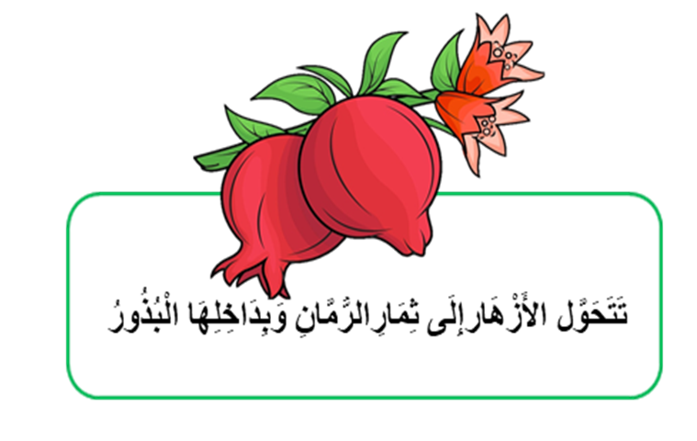



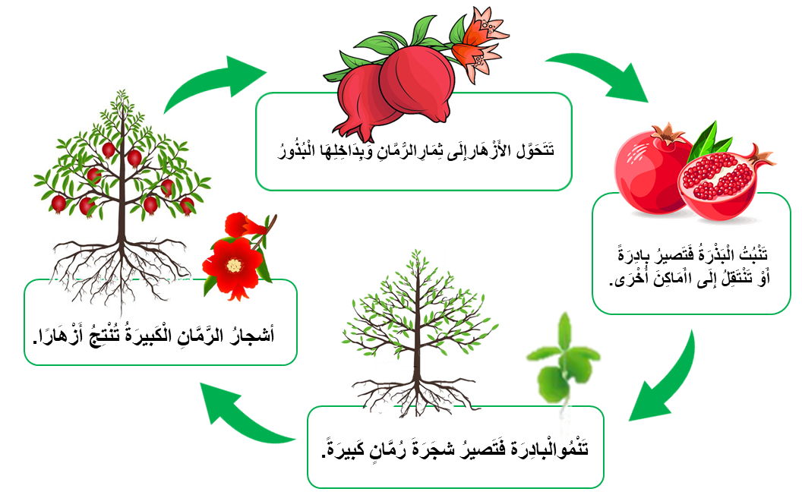
النَّباتاتُ تُنْتِجُ نباتاتٍ جَديدةً

Slide 24
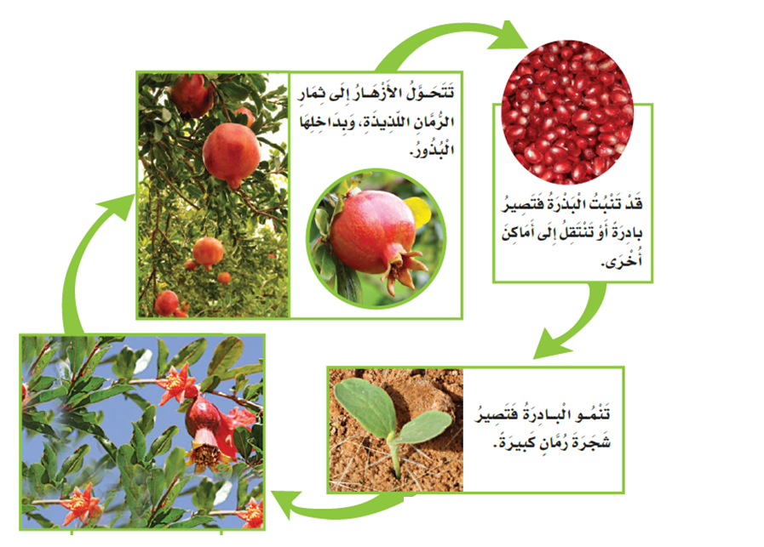



ماذا تصير بذرة الرمان بعد أن تنمو
تنمو بذرة الرمان لتصير شجرة رمان كبيرة.
أين تتكون بذور الرمان
تتكون داخل الأزهار التي تتحول إلى ثمار.
3 - السؤال الأساسي. كيف تنتج النباتات نباتات أخرى
النباتات تنتج البذور التي تنمو وتصبح نباتات جديدة.

Slide 25
1 - التتابع. كيف تنتج الأزهار نباتات جديدة ؟
تنتقل حبوب اللقاح من زهرة إلى أخرى
جزء من الزهرة ينمو فيصير ثمرة بداخلها بذور
تسقط الثمار عن النبات أو تنتقل عن طريق الحيوانات

Slide 26

2 – كيف نعتني بالبذور لنساعدها على النمو
أضع البذور في مكان دافئ ورطب
3 - السؤال الأساسي. كيف تنتج النباتات نباتات أخرى
النباتات تنتج البذور التي تنمو وتصبح نباتات جديدة.

Slide 27


الزهرة
دورة الحياة
أملا الفراغ في كل من الجمل التالية بالكلمة المناسبة:
حبوب للقاح
1 – تبين ................ كيف ينمو المخلوق الحي ويعيش وينتج المزيد من نوعه، ثم يموت.
البذرة
الأكسجين
2 - جزء النبات الذي ينتج البذرة يسمى.................
3 - ينتج غاز ................ عندما يصنع غذاءه.
4 - المسحوق الذي تحتاج إليه الأزهار لإنتاج البذور يسمى.................
5 - تنمو هذه........... وتصير نباتا جديداً.

Slide 28

أجيب عن الأسئلة التالية:
6 - ما الذي تحتاج إليه البادرة لكي تنمو ؟
تحتاج البادرة إلى الضوء والهواء والماء والمكان المناسب لتستمر وتنمو.

Slide 29
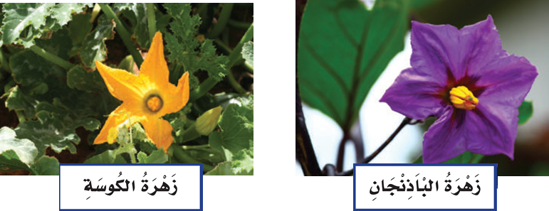
أجيب عن الأسئلة التالية:
7 - أقارن. أنظر إلى النباتات في الصورتين.
ما الصفات المشتركة بينها؟
زهرة (الباذنجان) كلتاهما زهرة (الكوسة)
أوراق ملونة
بيضاء ذات
مراكز صفراء
لها أوراق
ملونة أقل
لها أوراق
ملونة أكثر

Slide 30
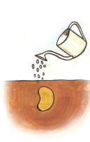


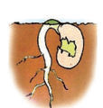
أجيب عن الأسئلة التالية:
8 – التتابع أرتب بالتسلسل الصور التالية بحيث تظهر دورة حياة نبات الفاصوليا. أستخدم الأرقام من
4
3
2
1

Slide 31

9 - كيف تنمو النباتات وتتغير ؟
تنبت البذرة فتصبح بادرة
ثم تنمو البادرة لتصبح نبات جديد يكون أزهار
ثم تكون الأزهار الثمار وبداخلها البذور.

Slide 32
كَيْفَ تَخْتَلِفُ النَّبَاتَاتُ عَنْ بَاقِي المَخْلُوقَاتِ الحَيَّةِ؟
أ. تَسْتَخْدِمُ أَشِعَّةَ الشَّمْسِ لِتُنْتِجَ غِذَاءَهَا.
ب. تَحْتَاجُ إِلَى الهَوَاءِ لِتَنْمُوَ.
ج. تَحْتَاجُ إِلَى المَاءِ لِتَعِيشَ.
د. تَشْغَلُ مَكَانًا صَغِيرًا.

Slide 33
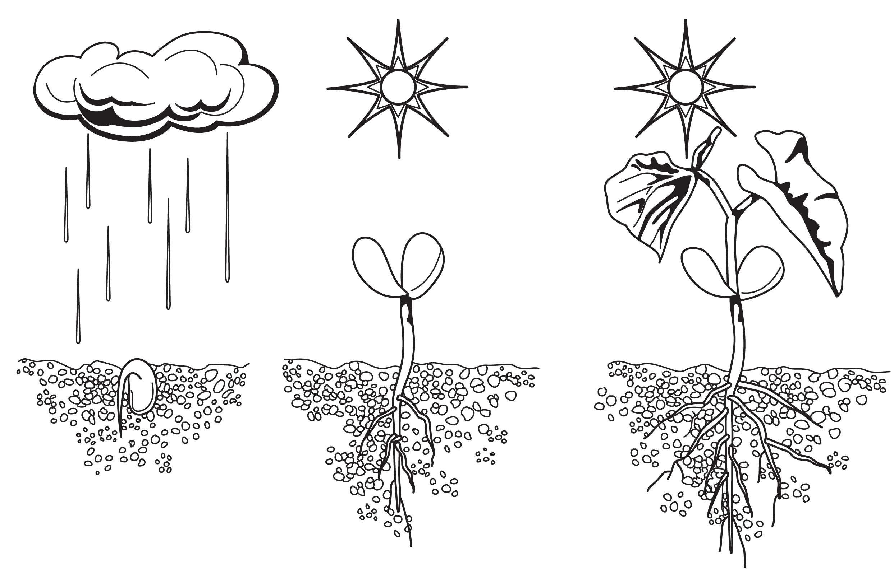
مَا الَّذِي تُوَضِّحُهُ الصُّورَةُ؟
أ. الزَّهْرَةُ تُكوِّنُ الْبُذُورَ وَ الثِّمَارَ فِي النَّبَاتِ.
ب. تَتَكَوَّنُ الْبُذُورُ مِنْ عِدَّةِ أَجْزَاءٍ.
ج. دَوْرَةُ حَيَاةِ النَّبَاتِ تَبْدَأُ بِبِذْرَةٍ.
د. تُسَاعِدُ الْحَيَوانَاتِ عَلَى نَقْلِ حُبُوبِ الْلِقَاحِ بَيْنَ الْأَزْهَارِ.

Slide 34
انتهى

Slide 35
اعداد
أ. يوسف البلوي

